Slide 1
当“党徽党旗条例”的带头执行者
《中国共产党党徽党旗条例》学习
中共上海市中远实验学校总支部委员会

Slide 2
2021年6月28日，中共中央印发了《中国共产党党徽党旗条例》（以下简称《条例》），并发出通知，要求各地区各部门认真遵照执行。通知要求，各级党组织要认真学习贯彻《条例》，加大宣传力度，把党徽党旗知识作为党史学习教育、党员教育培训、入党积极分子培训的重要内容。
前
言

Slide 3
《条例》制定的背景意义
目录
《条例》制定的遵循原则
《条例》的主要内容
党徽党旗的使用规范
当好《条例》的带头执行者

Slide 4
一
《条例》制定的背景意义

Slide 5
《条例》制定的背景
1
是中国工人阶级的先锋队
2
是中国人民和中华民族的先锋队
3
是为中国人民谋幸福、为中华民族谋复兴，为坚持和发展
中国特色社会主义、为实现共产主义远大理想而不懈奋斗
的马克思主义政党。
在热烈庆祝党的百年华诞的时刻，制定出台《条例》，意义十分重大。

Slide 6
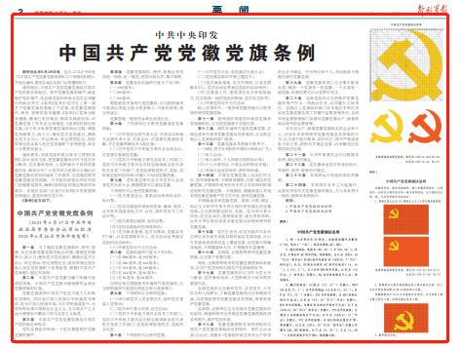
《条例》制定的背景
贯彻党中央决策部署，认真开展理论研究，进行政策评估，深入调查研究，广泛征求意见，反复修改完善，起草形成《条例》稿。2021年6月17日， 主持召开中央政治局常委会会议，审议通过《条例》。
随后，党中央批准印发《条例》。

Slide 7
《条例》制定的意义
《条例》是我们党历史上第一部关于党徽党旗的基础主干法规，是党徽党旗制作、使用、管理的基本遵循。
制定出台《条例》，必将进一步推动发挥党徽党旗的政治功能，增强党的凝聚力、战斗力，激发党员党的意识，激励全党不忘初心、牢记使命，坚定理想信念，团结带领全国各族人民在党的旗帜下奋勇前进。

Slide 8
二
《条例》制定的遵循原则

Slide 9
《条例》制定的遵循原则
指导思想
根本遵循
作用发挥
一是以习近平新时代中国特色社会主义思想为指导，坚持和加强党的全面领导。
二是以党章为根本遵循，主要参考《中国共产党党旗党徽制作和使用的若干规定》等文件。
三是着眼充分发挥党徽党旗政治功能作用，继承已有好做法，吸收实践新经验。

Slide 10
《条例》制定的遵循原则
操作使用
配套衔接
四是注重可操作性，针对党徽党旗生产制作、销售配备、使用管理等方面具体实际以及存在的问题，作出简便易行的制度规范。
五是做好衔接配套，将《条例》稿与党章和党内有关规定，以及国徽国旗有关法律规定有效衔接。

Slide 11
三
《条例》制定的主要内容

Slide 12
《条例》的涵盖环节
生产制作
使用管理
监督问责

Slide 13
《条例》的主要内容
一是对《条例》制定的目的依据、党徽党旗的图案、内涵和工作原则作出规定，强调党的各级组织和每一个党员都要维护党徽党旗的尊严。
二是分别对党徽、党旗的通用尺度、应当使用情形、可以使用情形、以及禁止使用和网络使用情形等作出规定。
三是明确党徽党旗知识应当作为党史学习教育、党员教育培训、入党积极分子培训等的重要内容，并对各级党组织和新闻、出版单位作出相应规定。
四是对党徽党旗生产企业作出规定，明确制作企业由省（自治区、直辖市）党委组织部在具有生产资质的企业中确定。
五是对党徽党旗的配发管理、生产监管、监督问责等作出规定。

Slide 14
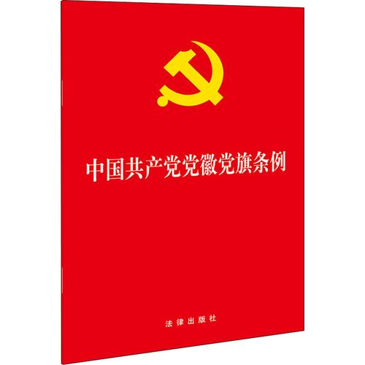
党徽党旗制作、使用、管理的基本原则
统一
标准
统一
规范
分级
负责
集中
管理

Slide 15
党徽党旗制作、使用、管理的基本原则
就是要严格按照《条例》提出的党徽党旗的制法说明，到定点企业统一制作生产党徽党旗，严格按照规格尺寸、使用情形等规定规范使用党徽党旗及其图案，做到制作质量优良、使用情形正确适当。
统一标准
统一规范
就是要让各级党委切实担负起维护党徽党旗尊严的政治责任，对党徽党旗的定制、配发、储备等工作实行逐级分工、分级负责、层层落实，统筹力量、共享信息、集中管理，保证党徽党旗各项工作始终处于有效监管之中。
分级负责集中管理

Slide 16
党徽党旗制作、使用、管理的基本原则
就是要严格按照《条例》提出的党徽党旗的制法说明，到定点企业统一制作生产党徽党旗，严格按照规格尺寸、使用情形等规定规范使用党徽党旗及其图案，做到制作质量优良、使用情形正确适当。
统一标准
统一规范
就是要让各级党委切实担负起维护党徽党旗尊严的政治责任，对党徽党旗的定制、配发、储备等工作实行逐级分工、分级负责、层层落实，统筹力量、共享信息、集中管理，保证党徽党旗各项工作始终处于有效监管之中。
分级负责集中管理

Slide 17
四
党徽党旗的使用规范

Slide 18
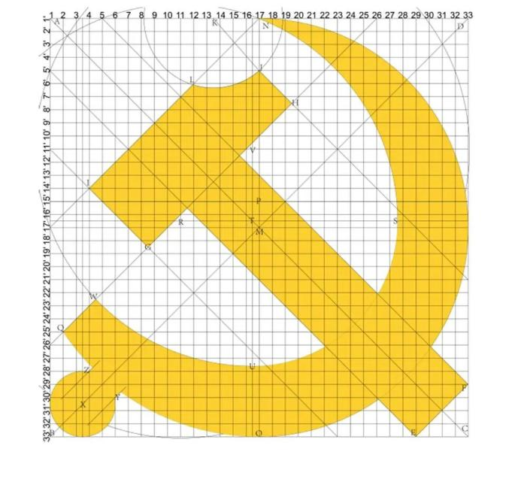
党徽党旗的使用管理
党徽的通用尺度和颜色
党徽直径的通用尺度为下列3种：
（一）100厘米；
（二）80厘米；
（三）60厘米。
需要悬挂非通用尺度党徽的，应当按照通用尺度成比例适当放大或者缩小，与悬挂背景、场合相适应。
党徽图案一般使用金黄色或者红色。

Slide 19
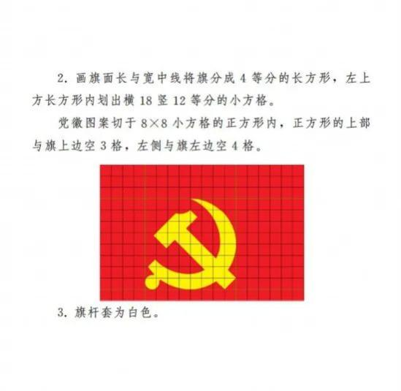
党徽党旗的使用管理
党旗的通用尺度
（一）长288厘米，宽192厘米；
（二）长240厘米，宽160厘米；
（三）长192厘米，宽128厘米；
（四）长144厘米，宽96厘米；
（五）长96厘米，宽64厘米。
在特定场合需要使用非通用尺度党旗的，应当按照通用尺度成比例适当放大或者缩小。

Slide 20
党徽党旗的使用管理
党徽及其图案的使用情形
召开党的全国代表大会、代表会议和地方各级代表大会、代表会议，在显著位置悬挂党徽，并在党徽两侧各布5面红旗；
召开党的中央和地方委员会全体会议，在显著位置悬挂党徽；
党的中央和地方委员会及其工作部门、党的中央和地方委员会在特定地域派出的代表机关及其工作部门、党的纪律检查机关、党组、党的基层组织的印章（印模），中间刻党徽图案。
党的基层委员会召开党员大会或者党员代表大会，根据需要可以悬挂党徽。

Slide 21
党徽党旗的使用管理
党徽及其图案的使用情形
党内重要会议、重要活动使用的证件、标识等；
党的各级组织颁发的奖章、徽章、奖状、证书和其他荣誉性文书、证件，制作的有关工作证件等；
党内重要出版物、宣传品等；
党的各级组织的网络网站；
党员教育基地、党员先锋岗、党建宣传栏（墙），以及党群服务中心、党员活动室等基层党组织活动场所；
开展党的对外交往活动。

Slide 22
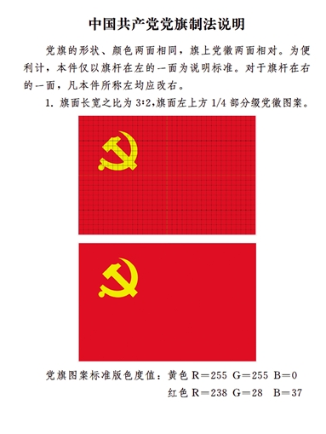
党徽党旗的使用管理
党旗的使用情形
举行新党员入党宣誓仪式，组织党员重温入党誓词；
党内举行重大庆祝、纪念活动；
党的中央和地方委员会及其工作部门、党的中央和地方委员会在特定地域派出的代表机关及其工作部门、党的纪律检查机关、党组的会议室。

Slide 23
党徽党旗的使用管理
党旗的使用情形
召开党员大会、党的基层代表大会；
党的基层组织开展主题党日；
党员教育基地、党员先锋岗，以及党群服务中心、党员活动室等基层党组织活动场所；
在重要工作、重要项目攻关和抢险救灾、抗击疫情一线的党组织阵地、党员突击队等；
开展党的对外交往活动。

Slide 24
党徽党旗的使用管理
党徽及其图案的使用情形
特殊情形需要同时悬挂党旗和其他旗帜的，应当把党旗置于首要位置。
制作非通用尺度的党徽党旗，在规定情形外使用党徽党旗及其图案的，应当报县级以上党委组织部门批准。

Slide 25
党徽党旗的使用管理
党徽党旗及其图案不得用于以下情形
（一）商标、授予专利权的外观设计和商业广告；
（二）私人活动；
（三）私人场所、个人网络空间的标识物；
（四）个人日常用品、日常生活的陈设布置；
（五）其他不适宜的场所、情形和环境。

Slide 26
五
当好《条例》的带头执行者

Slide 27
以身担责，解读《条例》精神
要把党徽党旗知识作为党史学习教育、党员教育和入党积极分子培训的重要内容，熟读《条例》各项规定，做一名过硬的《条例》精神解读员。
充分利用基层党建专项督查、送党课下基层和指导民主生活会等机会，广泛向广大党员干部解读《条例》精神。挑选责任心强、业务精练和能力突出的党员干部，培养《条例》精神的解读员，加大宣传力度，教育引导广大党员干部群众正确规范使用党徽党旗。

Slide 28
以身担责，解读《条例》精神
要按照《中国共产党党徽制法说明》《中国共产党党旗制法说明》规定要求，熟悉党徽党旗制作的各项标准、使用的场合和管理方法，指导各级党组织和广大党员干部规范制作、使用和管理党徽党旗。要适时开展督查指导，对各地区各部门贯彻落实《条例》有关规定情况进行实抽查检查，及时督促整改《条例》执行中的有关问题，推动各级党组织和党员干部严格规范落实《条例》各项规定。

Slide 29
以身作则，维护《条例》尊严
要从严落实党徽党旗制作、使用、管理的基本原则，对在规定情形外使用党徽党旗及其图案的进行严格审批，防止出现随意性制作使用非通用尺度党徽党旗及其图案等问题，保证党徽党旗制作使用的统一性、规范性和严肃性。
要树立“党徽党旗是中国共产党的象征和标志”的政治观、价值观，把维护党徽党旗作为必须履行的政治责任和义务，全面维护党徽党旗的尊严，切实发挥党徽党旗的政治功能。

Slide 30
谢谢！

